Slide 1
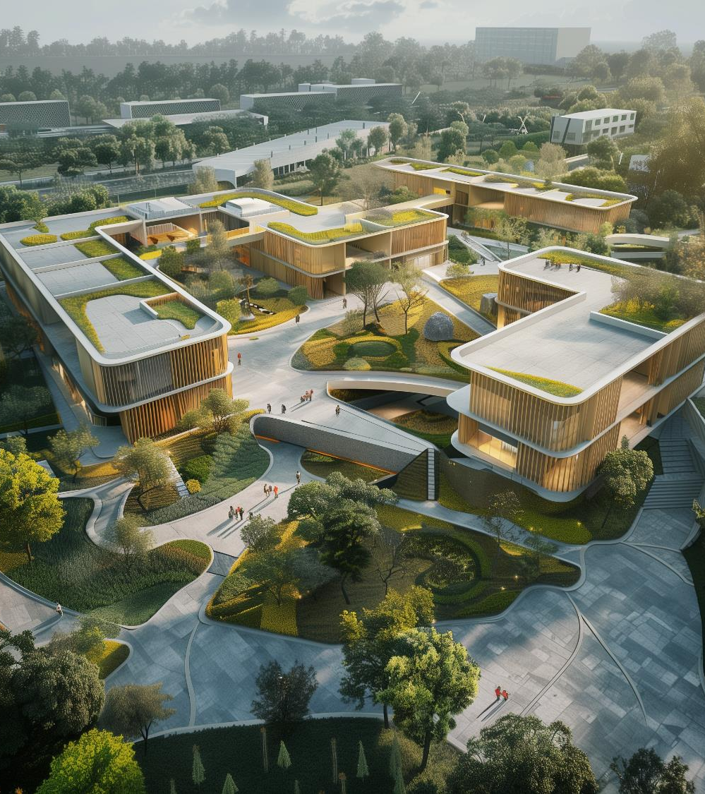

Экологическая оценка в области недвижимости по
«зеленым» стандартам ГОСТ Р
Андрей Бенуж
Директор отдела устойчивого развития и экологической сертификации CORE.XP,
Председатель Технического комитета по стандартизации «Зеленые» технологии среды жизнедеятельности и «зеленая» инновационная продукция (ТК 366),
BREEAM Assessor AG+AP, LEED BD+C&O+M, DGNB Professional,
Советник РААСН, MEng, к.т.н., доцент

Slide 2

Распоряжение Правительства РФ от 31 октября 2022 г. № 3268-р
«Об утверждении Стратегии развития строительной отрасли и жилищно-коммунального хозяйства РФ на период до 2030 г. с прогнозом до 2035 г.»
"зеленое строительство" - вид строительства и эксплуатации зданий с минимальным воздействием на окружающую среду, в том числе в целях снижения уровня потребления энергетических и материальных ресурсов на протяжении всего жизненного цикла объекта капитального строительства;
"зеленые здания" - здания, возведенные при помощи технологий, обеспечивающих экологичность и безопасность;
"зеленые решения" - инновационные и экологичные ресурсы и материалы, которые имеют новые и улучшенные технологические характеристики, направленные на минимизацию негативного воздействия на окружающую среду, и их использование существенно отличается от имеющихся альтернативных решений;
"зеленые стандарты" - стандарты, устанавливающие требования к "зеленым" технологиям среды жизнедеятельности и "зеленой" инновационной продукции;

Slide 3

Рекомендации по недопущению гринвошинга в маркетинговой коммуникации
от 22 октября 2024
рекомендации направлены на предотвращение гринвошинга – то есть действий по распространению недостоверных или некорректных экологических заявлений, вводящих потребителя в заблуждение относительно экологических характеристик товаров в целях получения необоснованных преимуществ
не следует использовать слова и выражения, сходные с нормативно закрепленными понятиями, в отсутствие полученного в установленном порядке сертификата
например, понятия «зеленые стандарты», «зеленое строительство», «зеленое здание» соответствие которым подтверждается только на основании национальных стандартов серии ГОСТ Р «Зеленые стандарты»

Slide 4
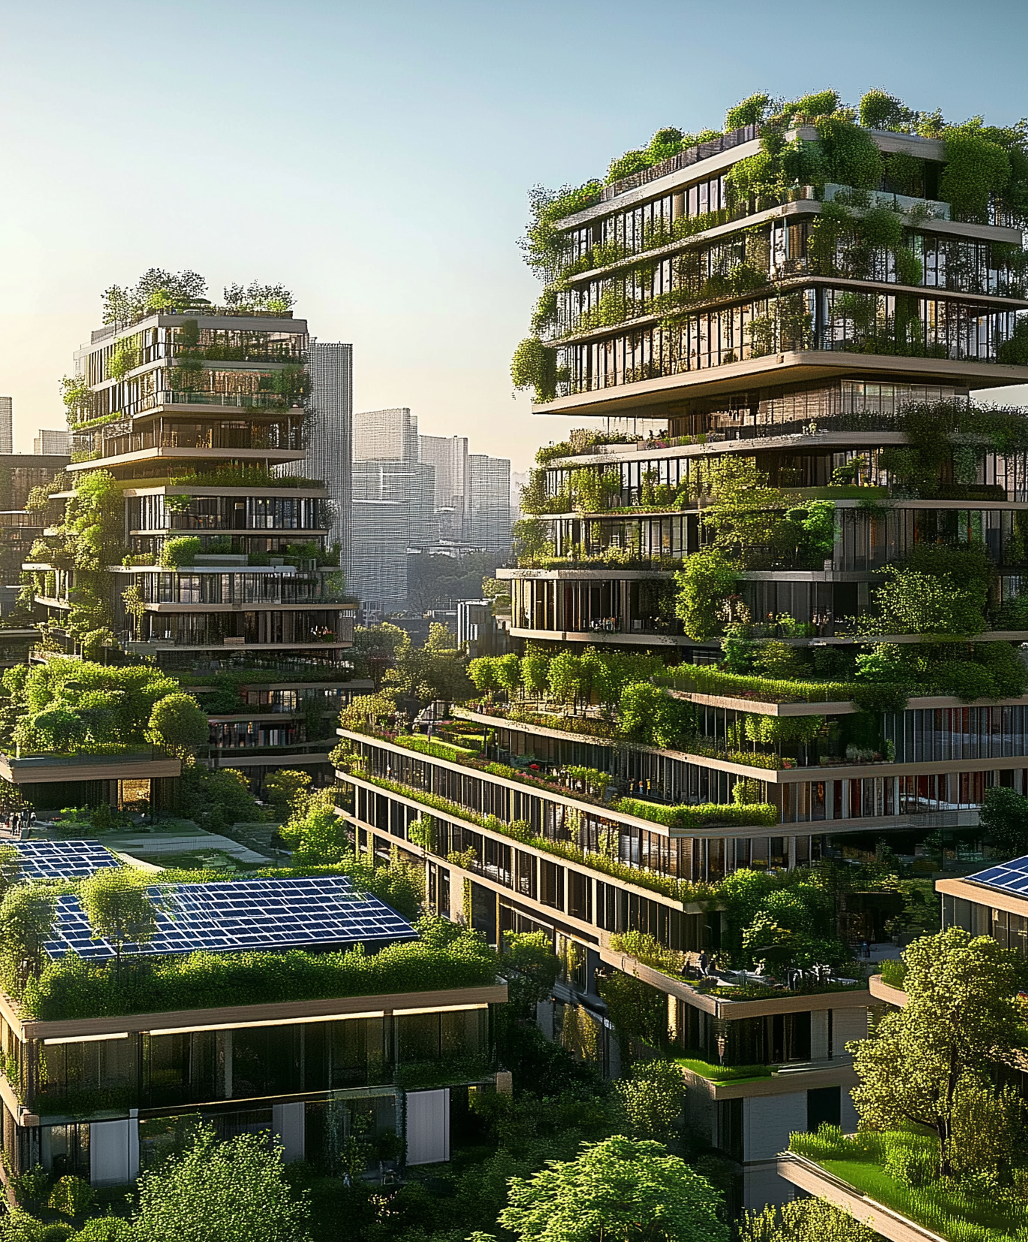
Разработанные национальные
«зеленые» стандарты
ГОСТ Р 58875-2020 «Зеленые» стандарты. Озеленяемые и эксплуатируемые крыши зданий и сооружений. Технические и экологические требования.
ГОСТ Р 59370-2021 «Зеленые» стандарты. Посадочный материал декоративных растений.
ПНСТ 759-2022 «Зеленые» стандарты. Технические и экологические требования к объектам инфраструктуры на особо охраняемых природных территориях регионального значения.
ПНСТ 760-2022 «Зеленые» стандарты. Оценка эффективности устойчивого развития экопарков.
ГОСТ Р 70319-2022 «Зеленые» стандарты. Система сбора дождевой воды: очистка, хранение, использование.
ГОСТ Р 70346-2022 «Зеленые» стандарты. Здания многоквартирные жилые «зеленые». Методика оценки и критерии проектирования, строительства и эксплуатации.
ГОСТ Р 70339-2022 «Зеленые» стандарты. Финансирование строительной деятельности в целях устойчивого развития. Рамочные основы и принципы.
ГОСТ Р 54964-2023 Оценка соответствия. Экологические требования к объектам недвижимости.
ГОСТ Р 71332-2024 «Зеленые» стандарты. Вертикальное озеленение фасадов зданий и сооружений. Технические и экологические требования.
ГОСТ Р 71392-2024 «Зеленые» стандарты. «Зеленое» индивидуальное жилищное строительство. Методика оценки и критерии проектирования, строительства и эксплуатации.

Slide 5
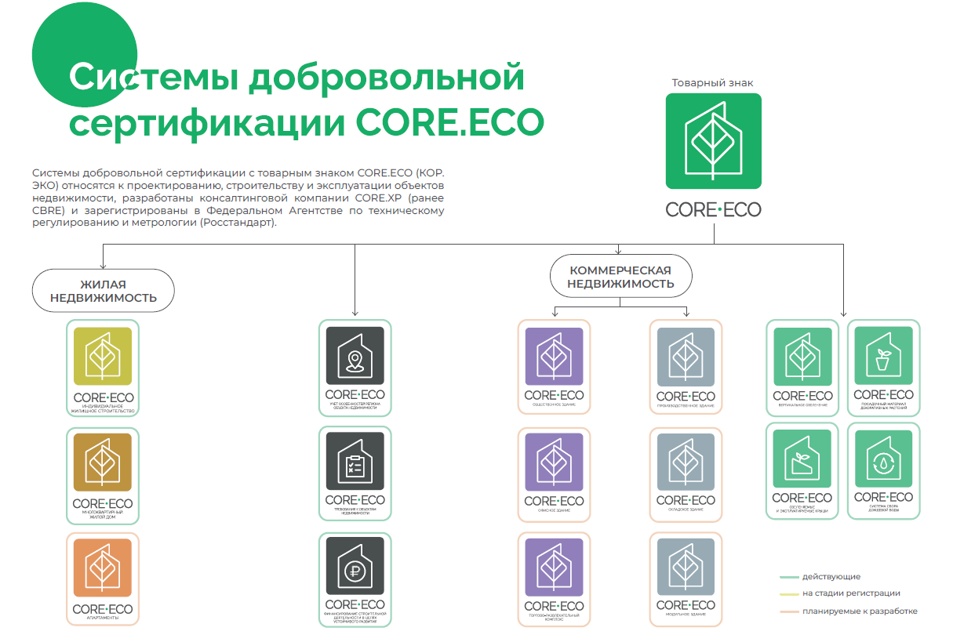
Системы добровольной сертификации CORE.ECO
Системы добровольной сертификации с товарным знаком CORE.ECO (КОР. ЭКО) относятся к проектированию, строительству и эксплуатации объектов недвижимости, разработаны консалтинговой компании CORE.XP (ранее CBRE) и зарегистрированы в Федеральном Агентстве по техническому регулированию и метрологии (Росстандарт), согласно 162-ФЗ и 184-ФЗ

Slide 6
Преимущества добровольной сертификации:
Для кого
Девелоперы коммерческой
и жилой недвижимости
Конечные пользователи и арендаторы недвижимости
Архитекторы, проектировщики
и строители
Управляющие и сервисные компании
Соответствие государственным требованиям РФ
Формирование цепочки поставок «зеленой» продукции
Возможность получения «зеленого» финансирования
Преимущества при участии в «зеленых» закупках и тендерах
Оценка соответствия «зеленой» продукции, согласно рекомендациям ФАС России
Подтверждение имиджа социально-ответственной ESG компании
Производители материалов
и оборудования
Инвесторы в устойчивое будущее
Этапы работ
Этап 1. Консалтинг
45 дней
Этап 2. Оценка
60 дней
Этап 3. Сертификация
90 дней
Формирование ТЗ для реализации «зеленого» проекта
Сопровождение реализации «зеленой» технологии / продукции / конструкции / здания (объекта)
Оценка соответствия объекта на этапе проектирования
Отчет о степени соответствия ГОСТ Р
Оценка соответствия объекта на этапе строительства и эксплуатации
Сертификация объекта / продукции после положительного заключения экспертизы проектной документации, при наличии
Результат этапа — сертификат, включение в реестр «зеленых» объектов на стадии проекта
Сертификация объекта / продукции после ввода в эксплуатацию
Результат этапа — сертификат, включение
в «зеленый» реестр на стадии эксплуатации

Slide 7
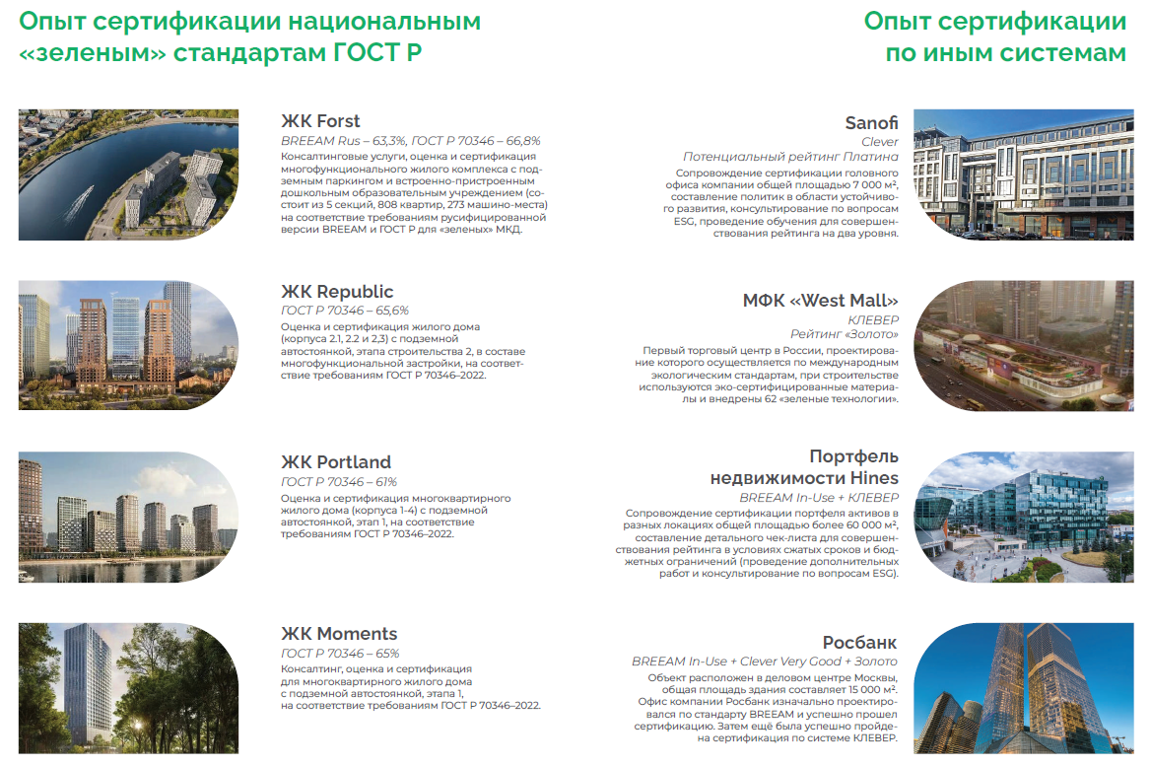
Опыт сертификации национальным
«зеленым» стандартам ГОСТ Р
Опыт сертификации
по иным системам
ЖК Forst
BREEAM Rus – 63,3%, ГОСТ Р 70346 – 66,8%
Консалтинговые услуги, оценка и сертификация многофункционального жилого комплекса с подземным паркингом и встроенно-пристроенным дошкольным образовательным учреждением (состоит из 5 секций, 808 квартир, 273 машино-места) на соответствие требованиям русифицированной версии BREEAM и ГОСТ Р для «зеленых» МКД.
Sanofi
КЛЕВЕР, рейтинг «Золото»
Сопровождение сертификации головного офиса компании общей площадью 7 000 м², составление политик в области устойчивого развития, консультирование по вопросам ESG, проведение обучения для совершенствования рейтинга на два уровня.
ЖК Republic
ГОСТ Р 70346 – 65,6%
Оценка и сертификация жилого дома (корпуса 2.1, 2.2 и 2,3) с подземной автостоянкой, этапа строительства 2, в составе
многофункциональной застройки, на соответствие требованиям ГОСТ Р 70346–2022.
МФК West Mall
КЛЕВЕР, рейтинг «Золото»
Первый торговый центр в России, проектирование которого осуществляется по международным
экологическим стандартам, при строительстве
используются эко-сертифицированные материалы
и внедрены 62 «зеленые технологии».
Портфель недвижимости Hines
BREEAM In-Use + КЛЕВЕР
Сопровождение сертификации портфеля активов
в разных локациях общей площадью более 60 000 м²,
составление детального чек-листа для совершенствования рейтинга в условиях сжатых сроков и бюджетных ограничений (проведение дополнительных работ и консультирование
по вопросам ESG).
ЖК Portland
ГОСТ Р 70346 – 61%
Оценка и сертификация многоквартирного жилого дома (корпуса 1-4) с подземной автостоянкой, этап 1, на соответствие
требованиям ГОСТ Р 70346–2022.
Росбанк
BREEAM In-Use + Clever Very Good + Золото
Объект расположен в деловом центре Москвы,
общая площадь здания составляет 15 000 м².
Офис компании Росбанк изначально проектировался по стандарту BREEAM и успешно прошел сертификацию. Затем ещё была успешно пройдена сертификация по системе КЛЕВЕР.
ЖК Moments
ГОСТ Р 70346 – 65%
Консалтинг, оценка и сертификация для многоквартирного жилого дома с подземной автостоянкой, этапа 1, на соответствие требованиям ГОСТ Р 70346–2022.

Slide 8
